Slide 1
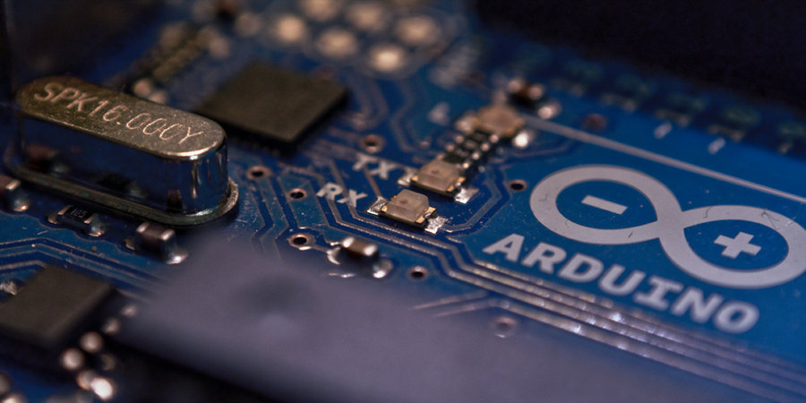
DOMUS BOT
Conoscere lo stato di casa tua, semplicemente dal proprio smartphone!

Slide 2
OBBIETTIVO:
Il progetto consiste nel realizzare un sistema che permetta di controllare lo stato degli infissi ed il monitoraggio della temperatura e dell’umidità presente nella propria casa, attraverso l’interazione con un Bot di Telegram.

Slide 3
Minimum Viable Product:
Vogliamo permettere a chiunque di poter conoscere le dinamiche che avvengono nella propria abitazione, per fare ciò abbiamo pensato di utilizzare una MKR1000 connessa al WiFi domestico, che interagisce con un utente attraverso un bot di telegram.
Come principali funzioni abbiamo deciso di fornire il monitoraggio della temperatura presente nella propria casa e il controllo dell’apertura e chiusura delle finestre.

Slide 4
ALREADY DONE:
Funzionamento del sensore di temperatura e umidità.
Collegamento dello schermo LCD e invio dei dati del sensore.
Apertura e chiusura dello sportello, notificato al bot.
Create a Telegram Bot (Domus Bot), which receives the data and interacts with the users.

Slide 5
FOR THE FUTURE:
Aggiunta di sensori (gas, luce).
Possibilità non solo di conoscere lo stato della casa, ma di poter controllarla attraverso il proprio smartphone (es. apertura e chiusura finestre).
Implementazione di sistemi di sicurezza come sensori a infrarossi, webcam, telecamere.

Slide 6
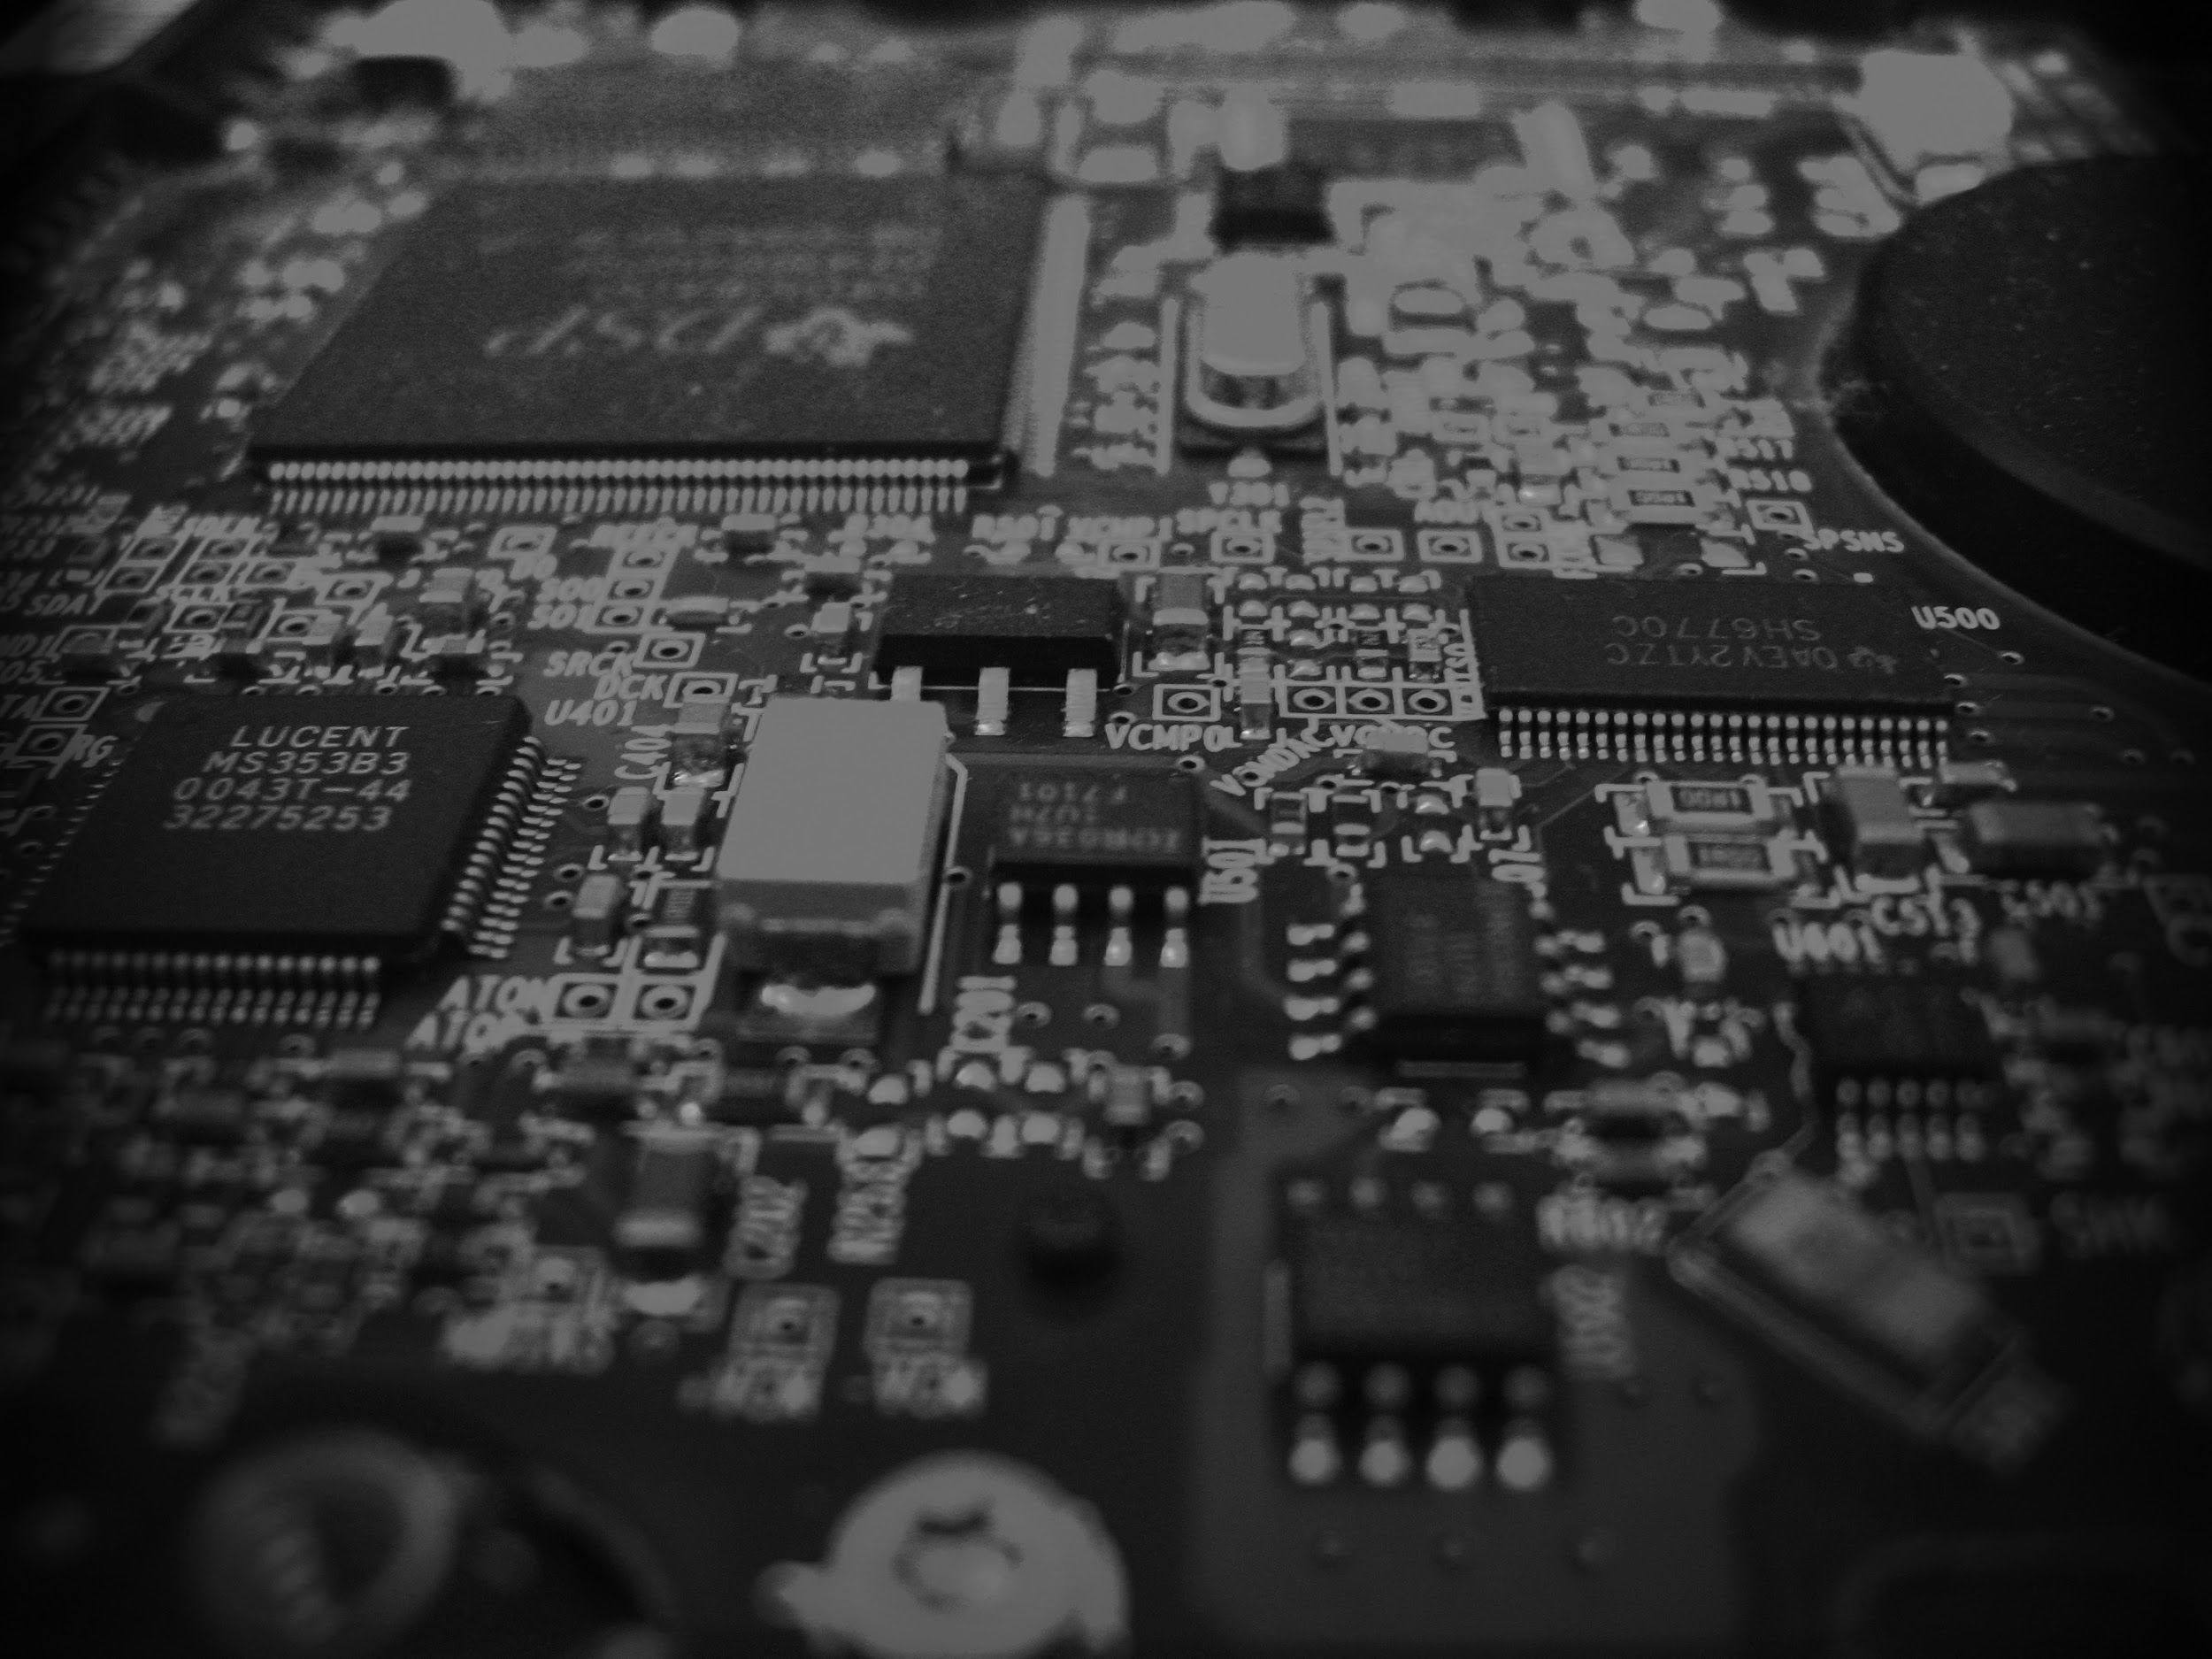
Descrizione progetto

Slide 7
Codice:
Per la parte di codice abbiamo gestito i dati ricevuti dal dht, mandati sullo schermo Lcd e successivamente al bot.
Per gestire quest’ultimo abbiamo integrato la libreria Telegram.bot indicando l’id del bot e il nome, abbiamo deciso di impostare i chat_id di modo che le notifiche della finestra arrivino solo agli utenti memorizzati.

Slide 8
Bot:
Il Bot è stato sviluppato su Telegram attraverso @BotFather
Le sue funzioni principali sono due:
Comunicare su richiesta dell’utente, attraverso due bottoni, la temperatura e l’umidità presenti nella casa.
Segnalare l’apertura di una finestra attraverso un messaggio di notifica.
Il Bot è collegato alla MKR1000 attraverso l’implementazione delle libreria di Telegram per Arduino, che permette di ricevere le richieste, elaborarle, e mandare i dati al Bot.

Slide 9
Temperatura e Umidità:
Per il controllo della temperatura e umidità abbiamo pensato di notificarla, solo su richiesta dell’utente, attraverso due bottoni, tramite il BOT di Telegram.
In questo modo in qualsiasi momento si può conoscere la temperatura presente in casa propria.

Slide 10
Finestra:
Per il controllo delle finestre abbiamo pensato di utilizzare due cavi collegati a un nastro conduttore di rame.
In questo modo si potrà sapere nel momento in cui i due nastri, non essendo più a contatto, non conducono più corrente, notificano quindi al bot l’apertura dell’ ipotetica finestra.

Slide 11
Scatola:
Abbiamo ideato e progettato una scatola a forma di parallelepipedo, in modo da contenere una piccola breadboard e la MKR1000, un buco per visualizzare lo schermo LCD, e un buco a lato per far uscire il sensore, in modo da rilevare al meglio i valori.
Inoltre, abbiamo aggiunto un coperchio in alto, per simulare l’apertura della finestra.

Slide 12
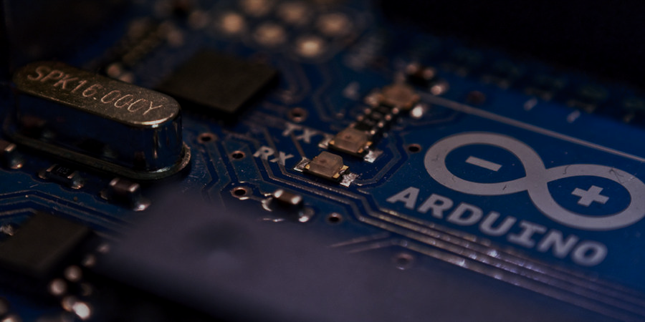
Chi siamo
Luca Paschetta
Marco Delmastro
Daniele Lo Rillo
Alessandro Zeppegno
Christian Nkomp Temangou

